Slide 1


Викторина

Slide 2
История игр | 200 | 400 | 600 | 800
Верю не верю | 200 | 400 | 600 | 800
Правила соревнований | 200 | 400 | 600 | 800
Объекты | 200 | 400 | 600 | 800
Эстафета огня | 200 | 400 | 600 | 800
История | Философия | Экономика | Психология | Иностранный язык
200 | 200 | 200 | 200 | 200
400 | 400 | 400 | 400 | 400
600 | 600 | 600 | 600 | 600
800 | 800 | 800 | 800 | 800

Slide 3


Вопрос за 200
В каком году были организованы игры «Дети Азии» в ознаменование 100-летия современного Олимпийского движения по инициативе первого Президента Республики Саха (Якутия) Михаила Ефимовича Николаева.

Slide 4
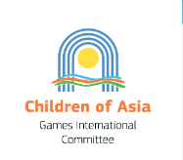
Правильный ответ Вопрос за 200
В 1996 году
Вернуться к выбору тем→

Slide 5
Вопрос за 400
Сначала в рамках Игр проводились
соревнования только по летним видам спорта.
В каком году состоялись Первые зимние Международные спортивные игры «Дети Азии».
Узнать ответ

Slide 6
Правильный ответ Вопрос за 400
Первые зимние Международные спортивные игры «Дети Азии» состоялись в Южно-Сахалинске в 2019 году.
Вернуться к выбору тем→

Slide 7
Вопрос за 600
Огонь на первые Игры был специально привезен из Олимпийской Атланты и зажжен на этом стадионе
Узнать ответ

Slide 8
Правильный ответ Вопрос за 600
На стадионе «Туймаада» в Якутии.
Вернуться к выбору тем→

Slide 9
Вопрос за 800
V Международные спортивные игры «Дети Азии» прошли в Якутске, Мирном и Нерюнгри под патронатом ЮНЕСКО, МОК и при поддержке Олимпийского совета Азии и Олимпийского комитета России. В каком году проходили V Международные спортивные игры
Узнать ответ

Slide 10
Правильный ответ вопрос за 800
V Международные спортивные игры
проходили с 4 по 16 июля 2012 года
Вернуться к выбору тем→

Slide 11
Вопрос за 200
Талисманом Игр был выбран рысёнок Тихоня. Его прототипом стала рысь Тихон из кузбасского музея-заповедника «Томская писаница». Тихоня – потому что в тайге не принято шуметь.
Узнать ответ

Slide 12

Правильный ответ Вопрос за 200
Вернуться к выбору тем→

Slide 13
Вопрос за 400
Участие в Играх принимают страны
Индия, Малайзия, Вьетнам, Таджикистан.
Узнать ответ

Slide 14
Правильный ответ Вопрос за 400
Участие в Играх принимают страны Олимпийского совета Азии (такие, как Южная Корея, Индия, Малайзия, Вьетнам, Таджикистан, Узбекистан, Кыргызстан, Саудовская Аравия и др. А также регионы России, которые утверждены концепцией проведения игр: Москва, Уральский федеральный округ, Сибирский федеральный округ, Дальневосточный федеральный округ, Саха (Якутия), Республика Татарстан, Республика Башкортостан.
Вернуться к выбору тем→

Slide 15
Вопрос за 600
VI Международные спортивные игры
«Дети Азии» проводились на 12 спортивных объектах по 22 видам спорта.
Узнать ответ

Slide 16
Правильный ответ Вопрос за 600
Соревнования проводились на 12 спортивных объектах по 22 видам спорта: баскетбол, бокс, волейбол, дзюдо, кураш, легкая атлетика, мас-рестлинг, настольный теннис, пауэрлифтинг (пп), плавание, пулевая стрельба, самбо, вольная борьба, стрельба из лука, стрельба стендовая, тхэквондо, футбол, хапсагай, художественная гимнастика, шахматы, шашки, якутские прыжки.
Вернуться к выбору тем→

Slide 17
Вопрос за 800
В рамках VII Международных спортивных игр «Дети Азии» разыграно 199 комплектов медалей. И по итогам соревнований первое место завоевали юные спортсмены Сибирского федерального округа.
Узнать ответ

Slide 18
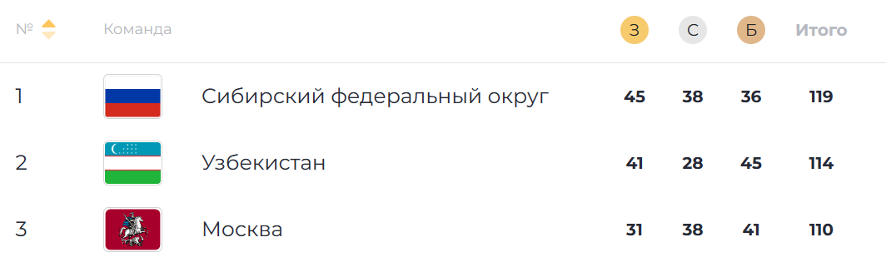
Правильный ответ Вопрос за 800
Вернуться к выбору тем→

Slide 19
Вопрос за 200
Какие вида спорта вошли в программу
II зимних Международных спортивных
Игр «Дети Азии».
Узнать ответ

Slide 20
Правильный ответ Вопрос за 200
В программу соревнований вошли лыжные гонки, конькобежный спорт (в том числе шорт-трек), керлинг, фигурное катание на коньках, хоккей, прыжки на лыжах с трамплина, фристайл, сноуборд, горнолыжный спорт и волейбол на снегу. Также впервые в истории Игр пройдут демонстрационные соревнования по киберспорту.
Вернуться к выбору тем→

Slide 21
Вопрос за 400
В каком виде спорта 2 команды по 4 спортсмена в каждой, которые продвигают свои камни к центру цели и получают за это очки. На путь камня влияют игроки, которые подметают и чистят лед специальными метлами, изменяя его скорость и скручивание.
Узнать ответ

Slide 22
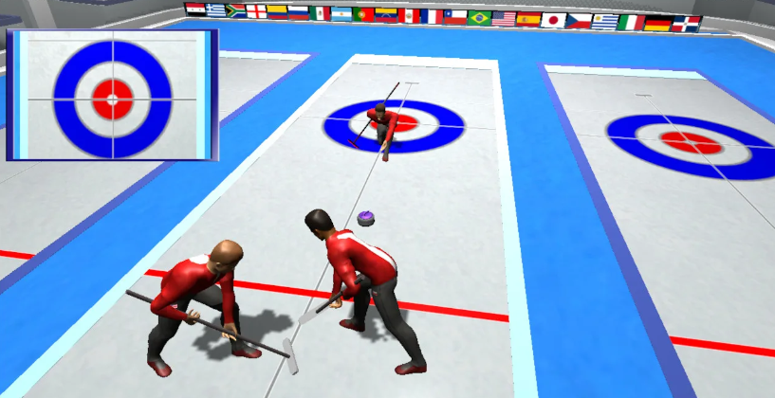
Правильный ответ Вопрос за 400
Кёрлинг
Вернуться к выбору тем→

Slide 23
Вопрос за 600
В каком виде спорта назначаются следующие виды штрафов:
Малый, Командный, Большой, Дисциплинарный
Узнать ответ

Slide 24
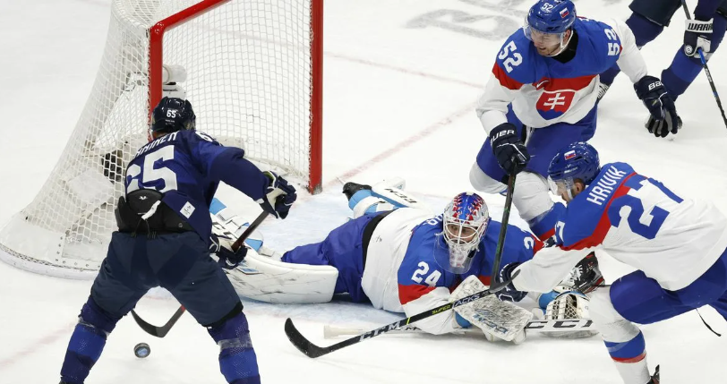
Правильный ответ Вопрос за 600
Хоккей
Вернуться к выбору тем→

Slide 25
Вопрос за 800
Какой вид спорта, относится к сложно координационным видам спорта. Основная идея заключается в передвижении спортсмена или пары спортсменов на коньках по льду с переменами направления скольжения и выполнении дополнительных элементов.
Узнать ответ

Slide 26
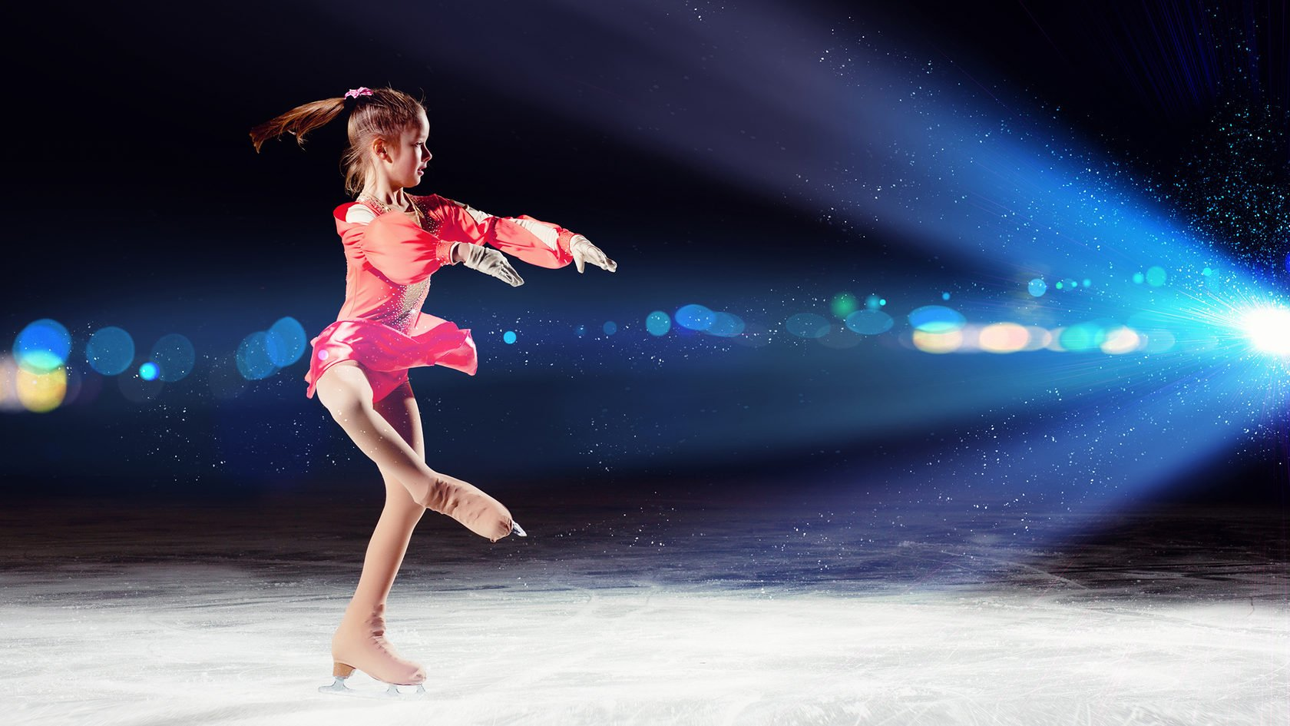
Правильный ответ Вопрос за 800
Фигурное катание
Вернуться к выбору тем→

Slide 27
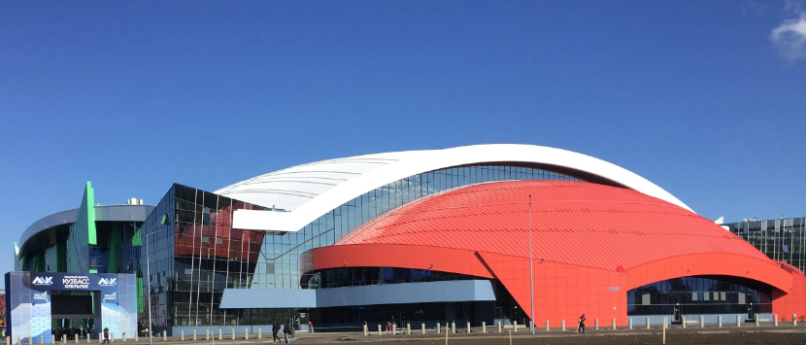
Вопрос за 200
Узнать ответ

Slide 28

Правильный ответ Вопрос за 200
Ледовый дворец, город Кемерово
Вернуться к выбору тем→

Slide 29
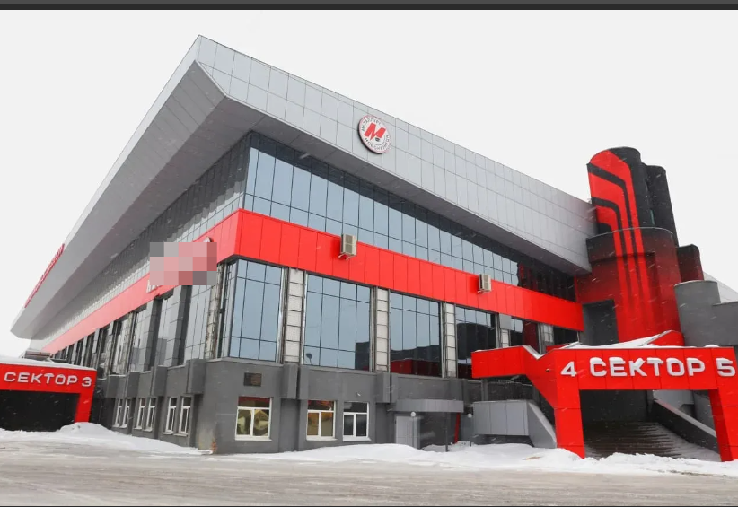
Вопрос за 400
Узнать ответ

Slide 30

Правильный ответ Вопрос за 400
Арены кузнецких металлургов имени Олега Короленко, город Новокузнецк
Вернуться к выбору тем→

Slide 31
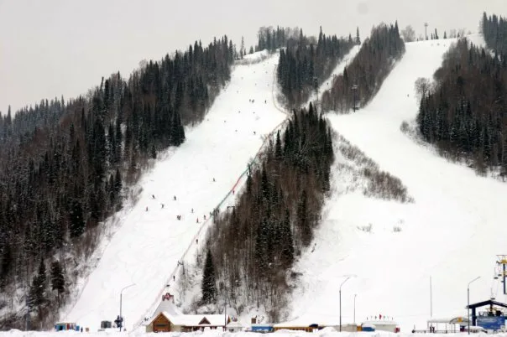
Вопрос за 600
Узнать ответ

Slide 32
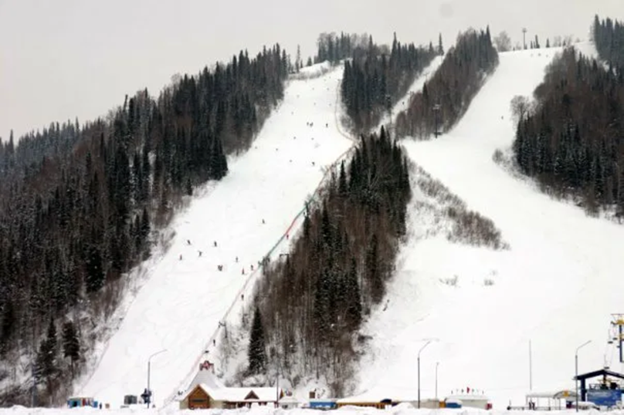
Правильный ответ Вопрос за 600
Горнолыжный комплекс «Югус»,
город Междуреченск
Вернуться к выбору тем→

Slide 33
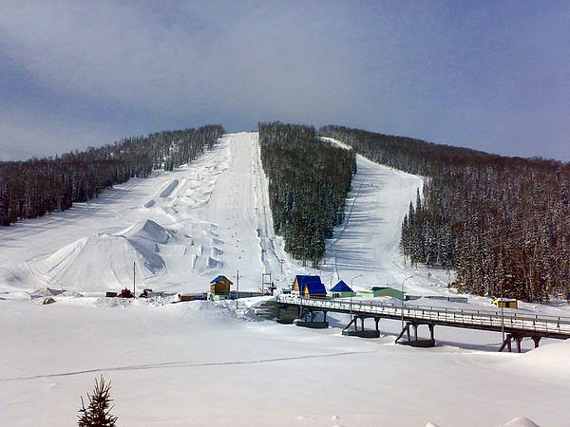
Вопрос за 800
Узнать ответ

Slide 34

Правильный ответ Вопрос за 800
Канатно-кресельная на горе Туманная, Таштагольский район
Вернуться к выбору тем→

Slide 35
Вопрос за 200
Именно в этот день и в этом городе стартовала эстафета с площади Побед Кузнецкого металлургического комбината.
Узнать ответ

Slide 36
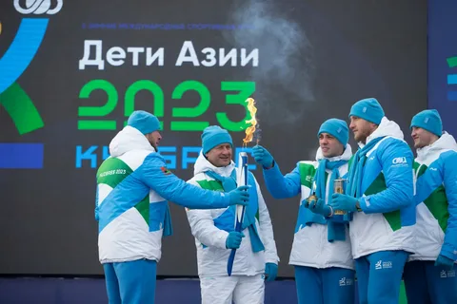
Правильный ответ Вопрос за 200
24 января
Город Новокузнецк
Вернуться к выбору тем→

Slide 37

Вопрос за 400
2 февраля эстафету Огня принимал Таштагольский район.
Какой состав команды факелоносцев, которые пронесут Огонь в Таштагольском районе.
Узнать ответ

Slide 38
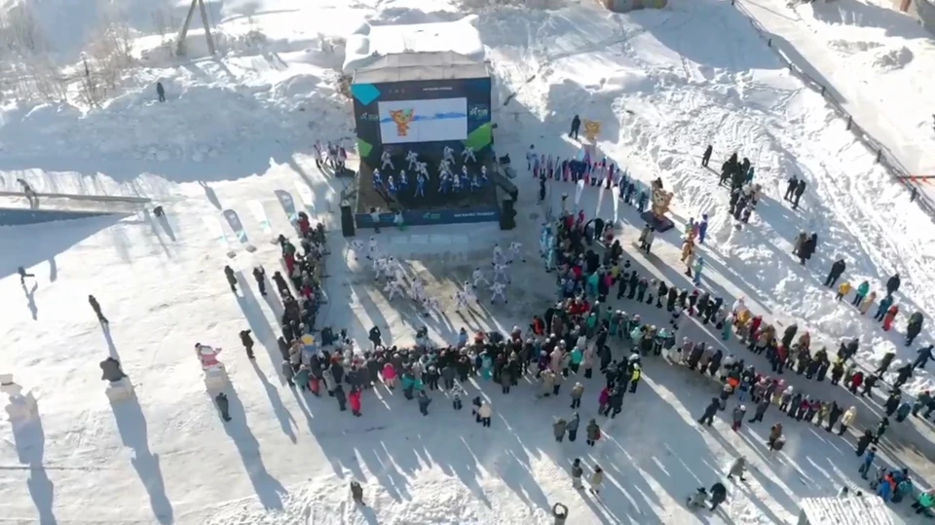
Правильный ответ Вопрос за 400
13 человек
Вернуться к выбору тем→

Slide 39
Вопрос за 600
Какой город 10 февраля принимает символ Игр, помещенный в специальную капсулу
Узнать ответ

Slide 40
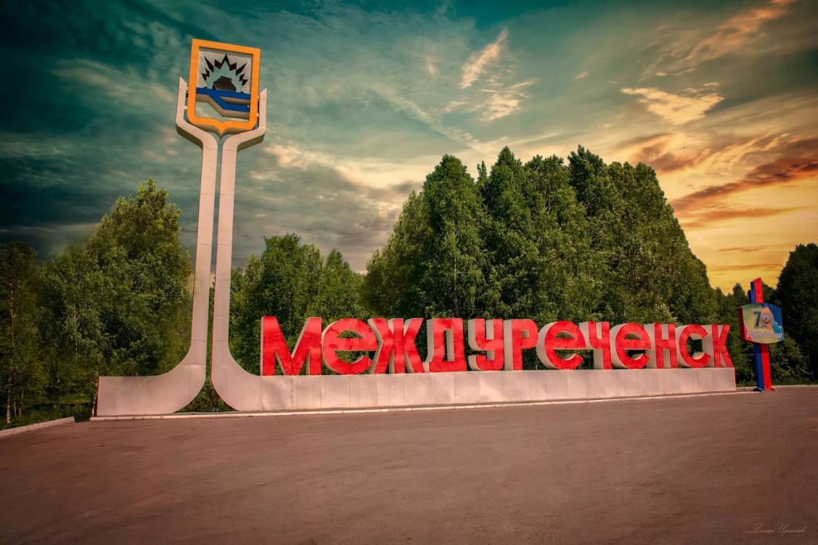
Правильный ответ Вопрос за 600
Междуреченск
Вернуться к выбору тем→

Slide 41
Вопрос за 800
Именно здесь завершится церемония эстафеты Огня 25 февраля в Кемерове.
Узнать ответ

Slide 42
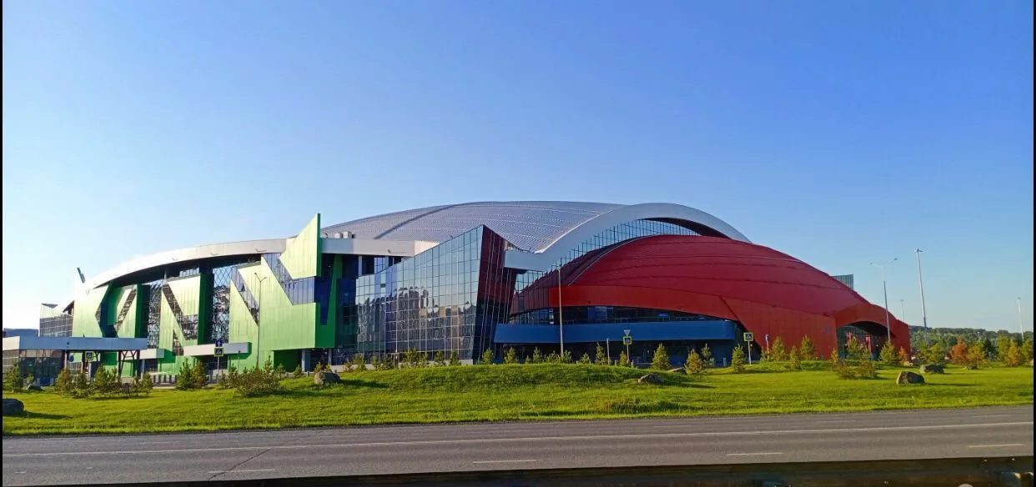
Правильный ответ Вопрос за 800
В ледовом дворце «Кузбасс» пройдет церемония открытия Игр.
Вернуться к выбору тем→

